Slide 1

ラーニングパス掲載講座（大分市）
ラーニングパスとは…オリジナルの「学びの道しるべ」を作成できる機能。
ラーニングパスの活用により、講座選びに迷うことなく、
効率的かつ継続的に学習していただけます。
株式会社ベネッセコーポレーション
2025年6月

Slide 2
目次
・法人様向けコース（p.3～15）
・個人利用者様向けコース（p.16～29）
・共通資格用講座（p.30～41）

Slide 3






①業務効率化コース（法人様向け）
Ctrlを押しながら講座タイトルをクリックすると、講座概要ページをご覧いただけます。（一部表示されない講座がありますが、受講は可能です。）
講座は日々アップデートされますので、こちらに記載の名前と多少変更する可能性があります。
1
4
【さっと学べる！】用意された答えがないと思考停止していませんか？クリティカルシンキングで自律して考える人になる！
ミニアニメで解説！ やさしい『業務効率化』入門
講座全体
1.6
講座全体
0.2
2
5
【明日から実践！】短時間と高品質を両立させる問題解決入門 ～目的思考編
【 生産性を高める 】Windows / エクセル / パワーポイント / ワードのショートカット講座
講座全体
2.3
講座全体
3.9
3
6
【論理的思考を身に付ける】売上・利益を上げるために使える24の実践フレームワーク
【ChatGPTで仕事を10倍効率化】AIを味方につけてデキる人材になる！ビジネスに使える108の活用法とプロンプト
講座全体
3.7
講座全体
3.7

Slide 4


①業務効率化コース（法人様向け）
7
BPR入門講座：３０分でBPRの概要・進め方・事例が理解できます！改善、問題解決のための『BPR』～初心者向け～
講座全体
0.6
8
業務フロー作成講座：業務改善やBPRの第一歩！フローチャートによる業務可視化にチャレンジ ～初心者向け～
講座全体
2.2

Slide 5






②新商品・新サービス開発コース（法人様向け）
1
4
【実践】今日から使えるデザイン思考 ~クリエイティブに問題解決をしたいすべての人へ~
マーケティングの考え方－【ビジネスパーソンの基礎教養】非マーケティング部門の方のためのマーケティングの教科書
2.4
講座全体
4.2
2
5
手を動かして考える！DX戦略とビジネスモデル（プロダクト革新編）
はじめてのマーケティング ～豊富な事例をベースに理論の全体像を理解しよう！3時間半であなたもマーケター脳になれる
講座全体
5.1
講座全体
3.5
3
6
創造性をビジネスに活かせる！新規事業＆DX人材の為のクリエイティブマネジメント（アート思考×デザイン思考）実践編
顧客を知る！マーケティングリサーチの超基本 ~的確な顧客理解にリサーチは不可欠。データ分析と合わせて学ぶべき必須スキル
講座全体
2.8
講座全体
4.2

Slide 6





③集客・売上向上コース（法人様向け）
1
2
【SEO対策 入門講座】Google検索でWebサイトを上位表示させるための基礎講座
【ChatGPTで仕事を10倍効率化】AIを味方につけてデキる人材になる！ビジネスに使える108の活用法とプロンプト
6.2
講座全体
3.7
2
3
【SEOで上位表示する文章を書くための黄金の6ステップ】現役プロライターが教える超実践型SEOライティング講座
35分でザックリわかるデジタルマーケティング【超基礎】
講座全体
4.3
講座全体
0.6
3
1
【ファンの心を掴む】実例から学ぶ最先端のソーシャル・マーケティング戦略
【入門編】ゼロから始めるデジタルマーケティング～企画提案書が作れるターゲティング、コンセプトメイク、メディア選定～
講座全体
2.6
講座全体
3.4

Slide 7

③集客・売上向上コース（法人様向け）
2
【入門編】デジタルマーケティング初心者のためのKPI攻略講座～基本用語の理解から実践まで～
講座全体
2.6

Slide 8


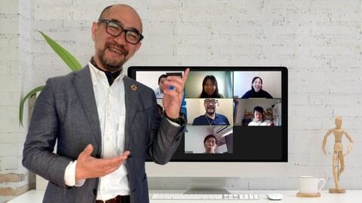
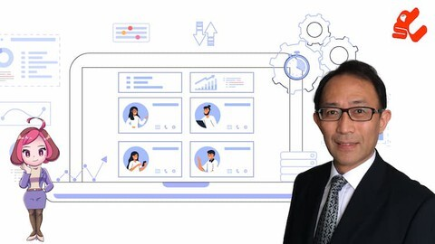


④ワークライフバランス実現コース（法人様向け）
1
4
生産性向上の第一歩！ 時間分析からはじめる数字活用の超基本 ～全ての人に取り組んでもらいたい時間資産の可視化
「段取りのキホン」の著者が語るタイムマネジメント！オフィス＆在宅での時間管理（リピート9割超の人気研修をWeb化）
講座全体
2.2
講座全体
2.2
2
5
【リーダー向け】リモート・チームビルディング基礎コース
【ものづくり革新・改善シリーズ】時間と心のバランスをとる労務管理術
講座全体
5.1
講座全体
2.3
3
6
ちょっとの工夫で改善実感！リモートワーク時代のマネジメント術 ～リモートマネジメントで実践したい小さな最適化アクション集
【産業医監修】メンタルヘルスケアマスターコース～ストレスと向き合い心の健康を保つ～
講座全体
2.3
講座全体
0.7

Slide 9

④ワークライフバランス実現コース（法人様向け）
7
人気講師直伝／ ストレス予防のグローバルスキル「ストレスコーピング入門」
講座全体
2.4

Slide 10
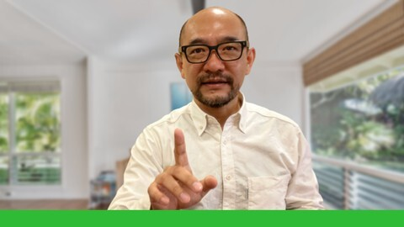



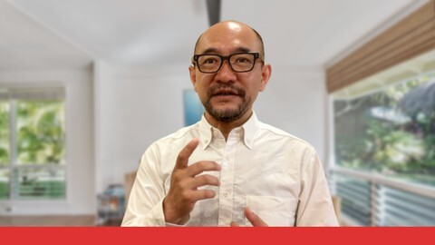

⑤多様な人材活用コース（法人様向け）
1
4
【基礎編】ダイバーシティは組織を強くする ～DEIの基礎と背景を理解する～【実績15年・500社以上のプロが解説】
【世界で高評価！】職場でのダイバーシティ推進のためのアライシップ（日本語字幕版）
講座全体
1.5
講座全体
1.9
2
5
【初級編】ダイバーシティは組織を強くする ～違いを越えて一つのチームになる～【実績15年・500社以上のプロが解説】
【アニメで学ぶ】初心者向け 事例で学ぶチームビルディング講座
講座全体
1.5
講座全体
0.5
3
6
【中級編】ダイバーシティは組織を強くする～自分のチームに活かす方法～【実績15年・500社以上のプロが解説】
【チームメンバー＆リーダー対象】チームビルディング基礎講座 ～時代の変化に適応し、進化する組織づくり～
講座全体
2.3
講座全体
3.6

Slide 11


⑤多様な人材活用コース（法人様向け）
7
チームの主体性をMAXに引き出す！メンバーを主役にする「チームビルディング・テクニック」大全
講座全体
3.2
8
今日からできる！リーダーのための「心理的安全性の高め方」~７日間チャレンジ~
講座全体
3.3

Slide 12


⑥Excelスキル向上コース（法人様向け）
1
【はじめてのマクロ】エクセル作業を自動化する VBA の基本マスターコース
講座全体
11.4
2
【生成 AI ×マクロ＝エクセルかんたん自動化】ChatGPT を活用したExcel VBAの「超」効率化マスターコース
講座全体
5.8

Slide 13




⑦対人スキル向上コース（法人様向け）
1
4
【コーチング入門講座】ゼロから学ぶコーチングの基本（石川尚子・ICFプロフェッショナル認定コーチ）
人気講師直伝／短時間で部下のやる気を促す 「1on1ミーティングの進め方」講座
講座全体
2.1
講座全体
3
2
部下と組織の可能性を開くリーダーになる！理論と事例で即実践できるコーチング＆リーダーシップ講座決定版（日本語・英語字幕）
講座全体
5.1
3
HL式セルフエンパワメント講座①：不安やイライラ、ストレスを軽減し、新しい可能性を開く心のマネジメント術
講座全体
6.2

Slide 14

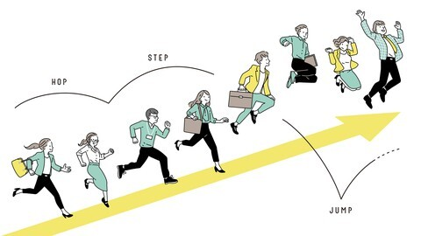
⑧キャリアの棚卸しコース（法人様向け）
1
人生100年時代を生きる！ミドルシニアのためのキャリア講座
講座全体
2.8
2
自分らしい働き方を実現しよう！キャリアデザインのはじめ方 ~スキルアップやリスキリングの方向性を決めるために考えたいこと
講座全体
3.1

Slide 15
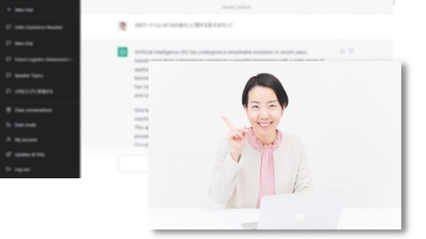

⑨ビジネス英会話コース（法人様向け）
1
60分であなたの英語学習が変わる！ChatGPT活用40の方法・ビジネス英語から試験対策まで【指示文リスト付き！】
講座全体
1.1
3
【仕事で英文Eメールに苦しんでいるあなたに！】英語ぎらいのための英文ビジネスEメールライティング ５つの秘訣
講座全体
2.6

Slide 16




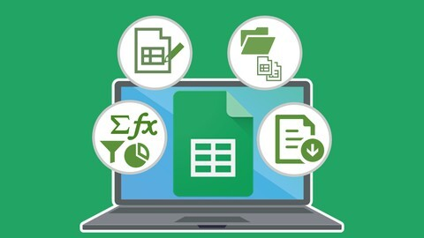

①在宅ワーカーコース（個人利用者様向け）
1
4
職場で困ったときも怖くない！ 自分で解決する力を身につけるための事例で学ぶIT入門講座
Google スライド入門～プレゼンソフトの最新機能や基本操作を学び、シンプルで伝わる資料の作成方法をマスター～
講座全体
1.8
講座全体
2.5
2
5
Google ドキュメントの使い方入門～文書作成ソフトの基本機能を学ぶ～
【正しく聞き、伝える】ビジネス・コミュニケーションの基本マスターコース（PowerPoint, Word テンプレ付き）
講座全体
1.6
講座全体
4.7
3
6
【IT初心者でもわかる！Google スプレッドシート入門編】基本機能を活用したワンランク上の使い方、情報処理をマスター
一気に即戦力！学生と社会人新人のためのロジカルシンキング&ライティング講座
講座全体
3.9
講座全体
3.3

Slide 17




①在宅ワーカーコース（個人利用者様向け）
7
10
「段取りのキホン」の著者が語るタイムマネジメント！オフィス＆在宅での時間管理（リピート9割超の人気研修をWeb化）
【データリテラシーの第一歩】集計トラブルを防ぐExcelデータ作成・管理の基本ルール【120分コース】
講座全体
2.2
講座全体
2
8
11
はじめてのマーケティング ～豊富な事例をベースに理論の全体像を理解しよう！3時間半であなたもマーケター脳になれる
【 はじめてのデータ分析 】データの読み解き方の基本マスターコース
講座全体
3.5
講座全体
3.8
9
12
Webライティング基礎講座｜現役Webライターが教える100分集中コース
【英語サイトを読めるようになろう】ゼロからやり直す英文読み方講座[英文解釈・長文]
講座全体
1.8
講座全体
6.4

Slide 18


①在宅ワーカーコース（個人利用者様向け）
13
英語の仕事のスピードと質をUP！ビジネスで機械翻訳を使いこなす
講座全体
1.9
14
【Premiere Pro認定プロフェッショナル講師が教える】初心者向けプレミアプロ2023！実践型で最短スキル習得
講座全体
3.9

Slide 19






②社会人基礎力コース（個人利用者様向け）
1
4
ビジネスで差がつく！仕事の基本シリーズ１「これからの時代の社会人の心得とビジネスマナー」～さあ、はじめよう！～
【アニメで学ぶ】知らずにはまる！ コンプライアンスの落とし穴
講座全体
3.7
講座全体
0.5
2
5
ビジネススキルの底上げをしよう！ 社会を生き抜くための必須４つの力をまとめて学ぶ
ビジネスで差がつく！仕事の基本シリーズ２『一目置かれるコミュニケーション力と時間管理』 ～なぜか仕事がうまくいく！～
講座全体
2.5
講座全体
3.5
3
6
必要最低限のITリテラシーと情報倫理〜マナーやモラルは将来もっと重要になる〜
考え方一つでこんなに変わる！ Growth Mindsetを身につけて、成長し続ける人材・組織を目指す
講座全体
2.3
講座全体
1.2

Slide 20

②社会人基礎力コース（個人利用者様向け）
7
10
【実践】今日から使えるデザイン思考 ~クリエイティブに問題解決をしたいすべての人へ~
【チームメンバー＆リーダー対象】チームビルディング基礎講座 ～時代の変化に適応し、進化する組織づくり～
講座全体
2.4
講座全体
3.6
8
11
【当たり前を疑い、客観的に考える】クリティカルシンキングの基本マスターコース
自分らしい働き方を実現しよう！キャリアデザインのはじめ方 ~スキルアップやリスキリングの方向性を決めるために考えたいこと
講座全体
2.2
講座全体
3.1
9
【正しく聞き、伝える】ビジネス・コミュニケーションの基本マスターコース（PowerPoint, Word テンプレ付き）
講座全体
4.7

Slide 21





③事務・OAスキルコース（個人利用者様向け）
1
4
職場で困ったときも怖くない！ 自分で解決する力を身につけるための事例で学ぶIT入門講座
【初心者から上級者まで】１日で学べるパワーポイントの教科書マスターコース
講座全体
1.8
講座全体
10.2
2
5
【初心者から上級者まで】１日で学べる Word の教科書マスターコース
【ひぐま流】どう作れば良いかもう悩まない！考える地力を養う はじめてのExcelマクロ(VBAプログラミング) 入門
講座全体
9.1
講座全体
2.1
3
6
【初心者から上級者まで】１日で学べるエクセルの教科書 マスターコース
【累計40万部著者が教える】たった1日で！まったくの初心者でも最短でExcel VBAを仕事で活用できるようになる講座
講座全体
9.4
講座全体
6.3

Slide 22


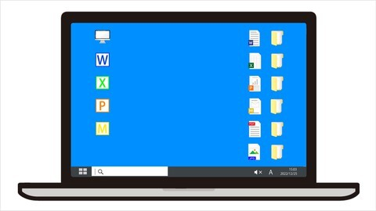

③事務・OAスキルコース（個人利用者様向け）
7
10
【マクロで自動化】大量の Excel シート、ファイルを作成＆集計する VBA マスターコース
【CopilotとMOS試験2019３科目】すぐ使える社会人基礎力としての Word,Excel,PowerPoint
講座全体
10.7
講座全体
8.9
8
11
【すぐできるPC作業の時短化】Windows 便利テクニックの基本マスターコース（ショートカット一覧つき）
Excel基礎力強化ドリル（MOS試験：一般レベル編対応）
講座全体
2.2
講座全体
2.9
9
【 生産性を高める 】Windows / エクセル / パワーポイント / ワードのショートカット講座
講座全体
3.9

Slide 23



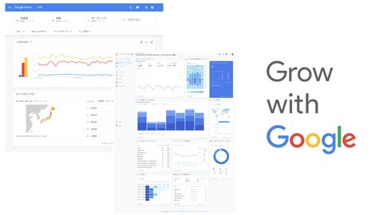

④WEBデザインコース（個人利用者様向け）
1
4
Webデザイナーのキャリアを未経験からスタートするためのオールインワン講座
【SEO対策 入門講座】Google検索でWebサイトを上位表示させるための基礎講座
講座全体
19.7
講座全体
6.2
2
5
未経験からwebディレクターになる！プロが教える超短期型育成コース：案件獲得～提案～納品までのフローを徹底解説
【完全版】知識ゼロから最速で即戦力レベルになるPhotoshopマスターコース
講座全体
2.5
講座全体
5.5
3
6
はじめてのデジタルマーケティング
ゼロからスキルがしっかり身につく！Adobe Illustrator(イラストレーター)グラフィックデザイン実践基礎講座
講座全体
0.9
講座全体
5.6

Slide 24




⑤マーケティングコース（個人利用者様向け）
1
4
はじめてのマーケティング ～豊富な事例をベースに理論の全体像を理解しよう！3時間半であなたもマーケター脳になれる
はじめての行動経済学 ～人間心理の構造を押さえよう！4時間で感じる人間のキモチ、より優しいコミュニケーションの世界へ
講座全体
3.5
講座全体
4
2
5
【これだけでOK！】あらゆるビジネスに役立つ！はじめての実践マーケティング講座
【企画アイデアから広告宣伝まで】1日で学べるマーケティング戦略の基本マスターコース（PowerPoint テンプレ付き）
講座全体
5.9
講座全体
6.4
3
6
顧客を知る！マーケティングリサーチの超基本 ~的確な顧客理解にリサーチは不可欠。データ分析と合わせて学ぶべき必須スキル
はじめての経営戦略論 ～勝てる市場を選び、勝つための強みを作る！4時間半で身に付けるビジネスパーソンとしての戦略眼
講座全体
4.2
講座全体
4.2

Slide 25




⑤マーケティングコース（個人利用者様向け）
7
10
【入門編】デジタルマーケティング初心者のためのKPI攻略講座～基本用語の理解から実践まで～
はじめてのWebマーケティング！Webマーケティングの基本を学ぶ入門講座
講座全体
2.6
講座全体
7.4
8
11
【数字を味方につける：初級編】ビジネスの現場で使えるデータ分析
【2時間でサクッと学ぶ 】Webマーケティングの販促手法とアドテクノロジーの基礎（2024年最新）
講座全体
4.1
講座全体
1.6
9
【収益分析に強くなる】エクセルで学ぶマーケティング収益分析＆シミュレーション
講座全体
4.3

Slide 26




⑥Pythonプログラミングコース（個人利用者様向け）
1
4
これだけ知っていれば大丈夫！プログラミング入門以前の基礎知識
Pythonで学ぶ「読みやすいコード」-Google Colab環境で実践するストレスなく楽しいコーディング-
講座全体
8.5
講座全体
2.9
2
たっぷりの練習問題を楽しみながら学ぶPython講座
講座全体
10.4
3
みんなのAI講座 ゼロからPythonで学ぶ人工知能と機械学習 【2025年最新版】
講座全体
10.1

Slide 27






⑦Webアプリケーション開発コース（個人利用者様向け）
1
4
世界100万人が学んだ講師が教えるプログラミング基礎の基礎(日本語版)
はじめてのJavaScriptプログラミング入門
講座全体
4.6
講座全体
6.3
2
5
ピーコックアンダーソンのプログラマー仕事の流儀
Git：はじめてのGitとGitHub
講座全体
1.2
講座全体
1.2
3
6
WEBデザイン講座 Level0《対象：ゼロから始める超初心者の方》HTML と CSS に必要な基礎知識を学習します。
即実践【コピペ可】 手を動かして6時間でjQueryをマスターしよう。知識、経験ゼロからjQueryを使いこなそう
講座全体
5.4
講座全体
6.8

Slide 28

⑦Webアプリケーション開発コース（個人利用者様向け）
7
【React18対応】モダンJavaScriptの基礎から始める挫折しないためのReact入門
講座全体
7.1

Slide 29


⑧自己発信スキル向上コース（個人利用者様向け）
1
【動画編集入門】 １時間完結！テレビ演出家が教える見応えのある動画コンテンツの作り方
講座全体
0.8
2
Canva講座（デザイン・動画編集・AI・プレゼン）Canva機能を分かりやすく解説
講座全体
1.7
3
【2時間でサクッと学ぶ 】Webマーケティングの販促手法とアドテクノロジーの基礎（2024年最新）
講座全体
1.6

Slide 30






ITパスポート試験合格を目指しましょう！（共通資格用講座）
1
4
ITパスポート最速合格コース ～効率的な学習で0から合格まで～
動画でわかる！ITパスポート＋基本情報技術者試験合格への道のり【データベース編】
講座全体
3.9
講座全体
2.5
2
5
【ITパスポート試験】6年連続売上No.1『ITパスポート絶対合格の教科書』著者による、最短絶対合格のコース！
【業務に活かせる】ITパスポート+基本情報技術者を"理解しながら"学ぶ講座
講座全体
5.2
講座全体
12.6
3
6
【ITパスポート試験】【令和７年度】視覚的に理解できるITパスポート講座
【ITパスポート合格講座】参考書監修者が教える！豊富な図解・丁寧な解説で完全理解！大阪府職員研修でも採用！
講座全体
3.9
講座全体
10.5

Slide 31


ITパスポート試験の実践編（共通資格用講座）
1
令和6年版:参考書の著者直伝！【ITパスポート試験】60日合格を目指すための講義＆過去問300全解説＆指導メール
講座全体
25.2
2
【2024年】ITパスポート試験 + 情報セキュリティマネジメント試験 講義＆過去問解説
講座全体
24.7

Slide 32

【耳活講座】ITパスポート試験頻出の用語編
（共通資格用講座）
1
【ITパスポート 8歳の子供を最年少合格に導いた講師の授業】令和4～6年度+合格の鍵となる用語集
講座全体
24.1

Slide 33


情報セキュリティマネジメント試験合格を目指しましょう！
（共通資格用講座）
1
【セキュリティ知識を深める！】情報セキュリティ基礎 + 情報セキュリティマネジメント試験 合格講座
講座全体
6.4
2
【情報セキュリティマネジメント試験】【令和7年度】視覚的に理解できる情報セキュリティマネジメント試験講座
講座全体
2.1

Slide 34




基本情報技術者試験合格を目指しましょう！
（共通資格用講座）
1
4
～始めから効率よく学ぶ～ 基本情報技術者試験 最速 合格講座
令和6年版：参考書の著者直伝！【基本情報技術者試験 科目B】Javaプログラミング言語を使った、科目B対策専門コース
講座全体
11.7
講座全体
10.2
2
【基本情報技術者試験】【令和7年度】視覚的に理解できる基本情報技術者試験講座
講座全体
5.8
3
令和6年版:参考書の著者直伝！【基本情報技術者試験 科目A】講座 基礎理論から経営戦略までの全範囲を網羅
講座全体
23.8

Slide 35




応用情報技術者試験合格を目指しましょう！
（共通資格用講座）
1
4
応用情報技術者試験で学ぶコンピュータの基本
令和7年春版：参考書の著者直伝！【応用情報技術者試験 午後版】講座 合格に必要な知識の徹底解説＋過去問題解説
講座全体
14.1
講座全体
64.8
2
【応用情報技術者試験】【令和7年度】視覚的に理解できる応用情報技術者試験講座
講座全体
6.5
3
令和7年春版：参考書の著者直伝！【応用情報技術者試験 午前版】講座 合格に必要な知識の徹底解説＋過去問題解説
講座全体
43.7

Slide 36





情報処理安全確保支援士試験合格を目指しましょう！
（共通資格用講座）
1
4
【応用情報技術者試験】情報処理技術者試験全区分合格講師による午後試験問題の解き方【午後試験対策講座 】
【直前対策・総仕上げ】情報処理安全確保支援士（セキスペ）の午後過去問のポイントまとめ！！【初学者厳禁】
講座全体
28.8
講座全体
5.7
2
5
【令和6年春・秋】情報処理安全確保支援士（登録セキスペ）の午後過去問をわかりやすく解説！
【令和5年春・秋】情報処理安全確保支援士（登録セキスペ）の午後過去問をわかりやすく解説！
講座全体
5.3
講座全体
5.7
3
6
【令和６春午後問１】情報処理安全確保支援士 過去問解説
【令和5年秋試験】受験前の総仕上げに最適！「情報処理安全確保支援士試験：過去問題演習」
講座全体
2.6
講座全体
9.3

Slide 37






社労士試験合格を目指しましょう！
（共通資格用講座）
1
4
①社労士受験講座：NO１労働基準法「右脳を使って効率学習！イメージマスター社労士講座 2025年受験対策版」
④社労士受験講座 NO4：雇用保険法「右脳を使って効率学習！イメージマスター社労士講座 2025年受験対策版」
講座全体
14.9
講座全体
16.6
2
5
②社労士受験講座：NO２労働安全衛生法「右脳を使って効率学習！イメージマスター社労士講座 2025年受験対策版」
⑤社労士受験講座 NO５：労働保険料徴収法「右脳を使って効率学習！イメージマスター社労士講座 2025年受験対策版」
講座全体
6.8
講座全体
8.4
3
6
③社労士受験講座 NO3労働者災害補償保険法「右脳を使って効率学習！イメージマスター社労士講座 2025年受験対策版」
⑥社労士受験講座 NO６：健康保険法「右脳を使って効率学習！イメージマスター社労士講座 2025年受験対策版」
講座全体
12.9
講座全体
17.8

Slide 38


社労士試験合格を目指しましょう！
（共通資格用講座）
7
⑦社労士受験講座 NO７：国民年金法「右脳を使って効率学習！イメージマスター社労士講座 2025年受験対策版」
講座全体
14.8
8
⑧社労士受験講座 NO８：厚生年金保険法「右脳を使って効率学習！イメージマスター社労士講座 2025年受験対策版」
講座全体
13.8

Slide 39
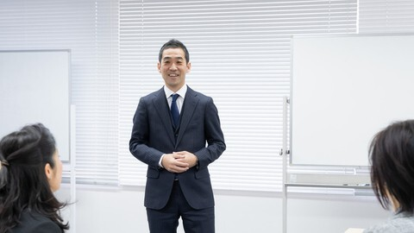

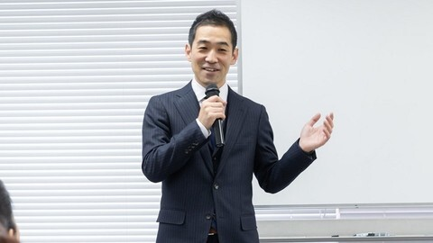



簿記試験合格を目指しましょう！
（共通資格用講座）
1
4
【超・初心者向け】いちばんわかりやすい簿記の基本
予備校講師直伝の日商簿記３級模擬試験実戦答練
講座全体
4.4
講座全体
9.6
2
5
【売れ筋講座TOP5選出！】いちばんわかりやすい決算書の読み方講座
【元大手資格予備校講師が解説】スキマ時間で！ビジュアル簿記２級【商業簿記編】
講座全体
3.7
講座全体
18.9
3
6
スキマ時間でビジュアル簿記３級～元予備校講師によるビジュアル動画レクチャー
【元大手資格予備校講師が解説】スキマ時間で！ビジュアル簿記２級【工業簿記編】
講座全体
14.5
講座全体
11

Slide 40

簿記試験合格を目指しましょう！
（共通資格用講座）
7
予備校講師直伝の日商簿記２級模擬試験実戦答練
講座全体
16.2

Slide 41


TOEICスコアアップを目指しましょう！
（共通資格用講座）
1
TOEIC L&Rテスト・リスニング絶対攻略！3ヶ月で英語耳を作るタニケイ式シャドーイング
講座全体
5.3
2
【600点から】 TOEICリーディング Part5&6&7 オールインワン・パッケージ【800点へ】
講座全体
6.3

